Slide 1
LUCRARE DE LICENȚĂ · INGINERIE ECONOMICĂ INDUSTRIALĂ
Creșterea eficienței unei linii de producție prin indicatorul OEE
Absolvent: Andreea Stoica (nume fictiv)
Coordonator științific: Ș.l. dr. ing. Cristian Matei (nume fictiv)
FACULTATEA DE INGINERIE INDUSTRIALĂ · Timișoara, 2026
Exemplu fictiv cu date simulate · Ai nevoie de ajutor cu lucrarea ta? licenta-disertatie-romania.com/contact
Notes:
Prezintă-te și spune titlul lucrării. Susținerea durează de obicei 10-15 minute; verifică timpul cerut de comisia ta.

Slide 2
Problema și obiectivul
Linie de injecție cu capacitate insuficientă
1
Se lucra și sâmbăta pentru comenzi
2
Obiectiv: OEE +10 pp, recuperare sub un an
3
Exemplu fictiv cu date simulate · Ai nevoie de ajutor cu lucrarea ta? licenta-disertatie-romania.com/contact
Notes:
Prezintă linia și problema în două propoziții, apoi obiectivul în cifre. Spune că fabrica și datele sunt fictive doar dacă te întreabă; la o lucrare reală, numele firmei apare doar cu acordul ei.

Slide 3
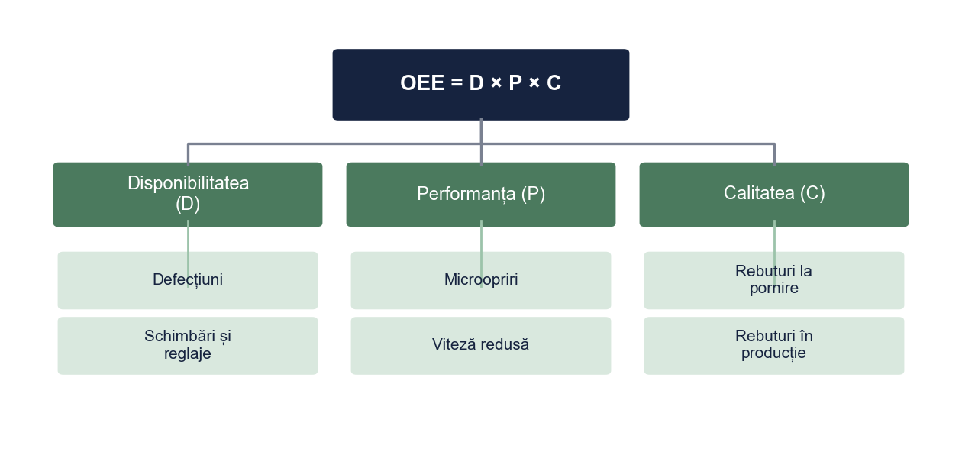
Indicatorul OEE
Exemplu fictiv cu date simulate · Ai nevoie de ajutor cu lucrarea ta? licenta-disertatie-romania.com/contact
Notes:
Explică formula OEE = D × P × C și ce pierderi intră în fiecare factor. Nu insista pe teorie; comisia o cunoaște.

Slide 4
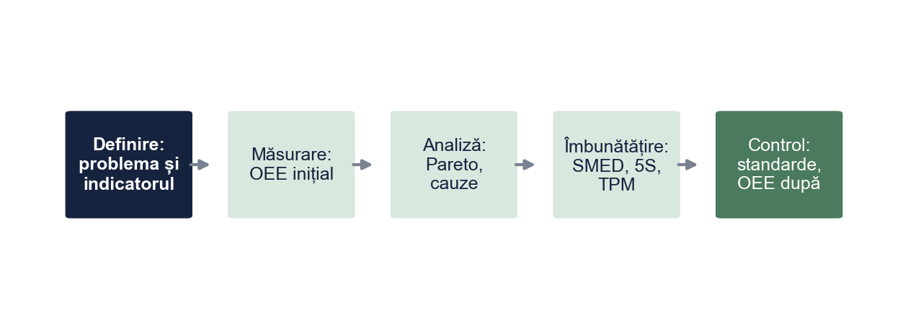
Metodologia
Exemplu fictiv cu date simulate · Ai nevoie de ajutor cu lucrarea ta? licenta-disertatie-romania.com/contact
Notes:
Parcurge cele cinci etape DMAIC și spune perioada de colectare a datelor: martie înainte, iunie după.

Slide 5
Situația inițială
58,2%
3.600 min
80%
OEE inițial
opriri pe lună
opriri din 3 cauze
Exemplu fictiv cu date simulate · Ai nevoie de ajutor cu lucrarea ta? licenta-disertatie-romania.com/contact
Notes:
Trei cifre de reținut. Spune că performanța (75%) este cel mai mic factor, iar disponibilitatea (80%) este pe locul al doilea.

Slide 6
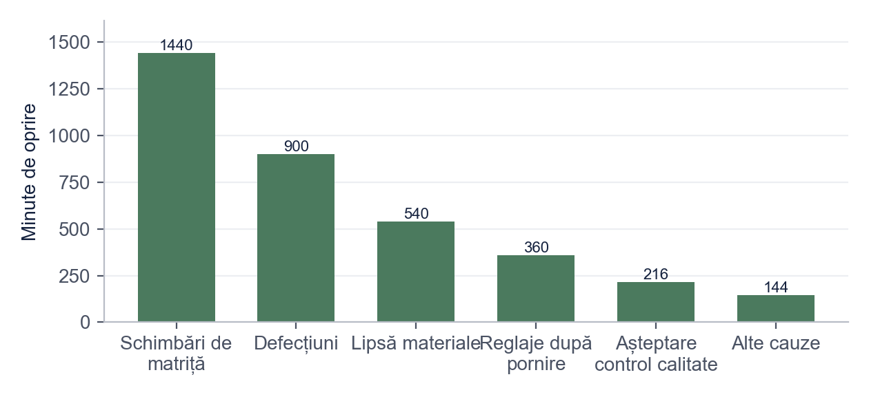
Analiza Pareto a opririlor
Schimbări de matriță: 40%
Defecțiuni: 25%, lipsă materiale: 15%
Exemplu fictiv cu date simulate · Ai nevoie de ajutor cu lucrarea ta? licenta-disertatie-romania.com/contact
Notes:
Arată că trei cauze dau 80% din timpul de oprire și că măsurile au fost alese exact pentru ele.

Slide 7
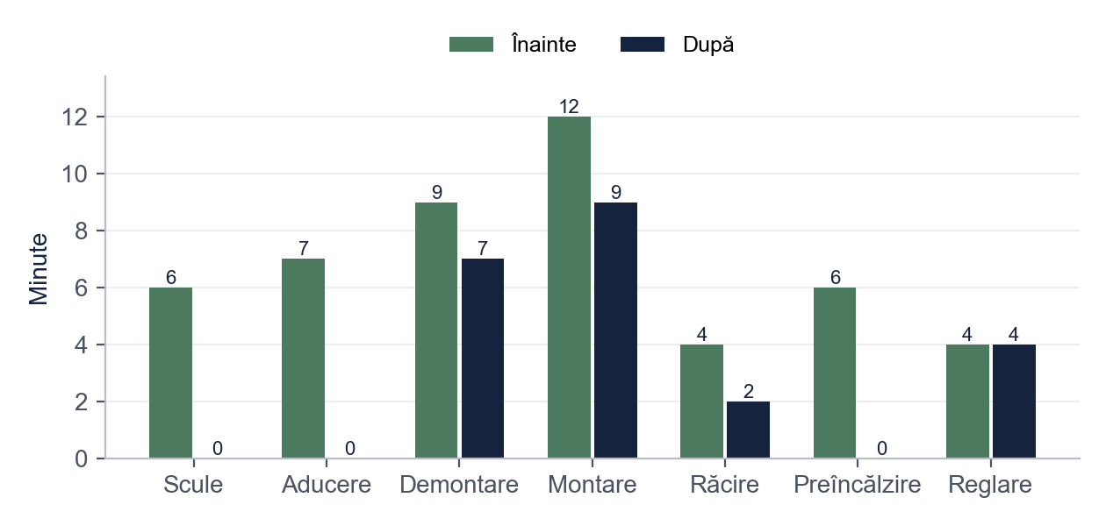
SMED: schimbarea de matriță
De la 48 la 22 de minute (−54%)
3 operații devenite externe
Exemplu fictiv cu date simulate · Ai nevoie de ajutor cu lucrarea ta? licenta-disertatie-romania.com/contact
Notes:
Explică diferența dintre operațiile interne și externe și dă un exemplu concret: preîncălzirea matriței se face acum înainte de oprire.

Slide 8
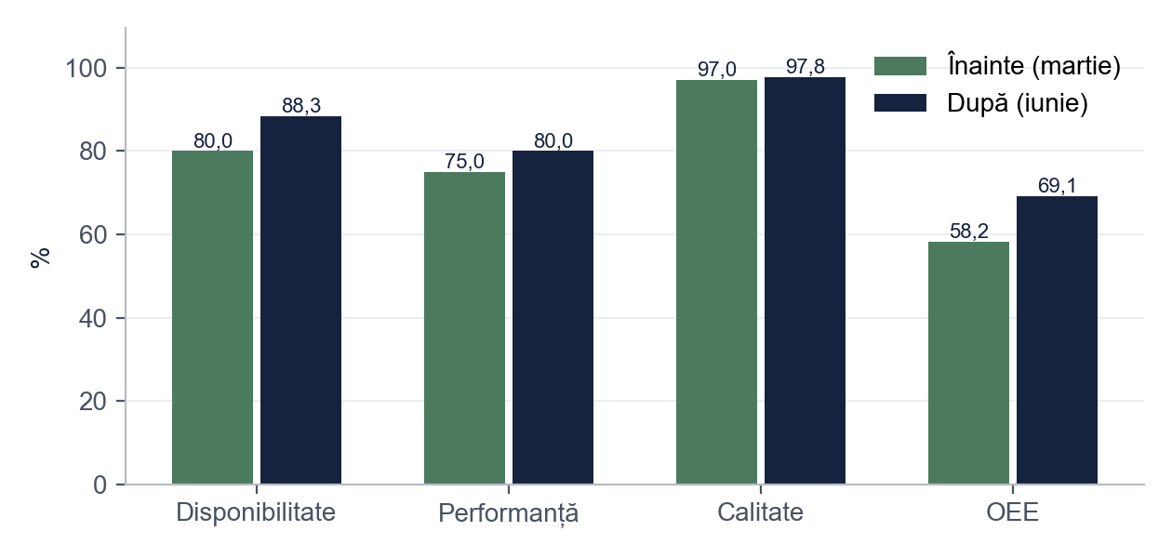
Rezultate
OEE: 58,2% → 69,1%
Disponibilitate +8,3 pp, performanță +5,0 pp
Exemplu fictiv cu date simulate · Ai nevoie de ajutor cu lucrarea ta? licenta-disertatie-romania.com/contact
Notes:
Mesajul principal: obiectivul a fost atins. Spune din ce factori vine creșterea.

Slide 9
Analiza economică
Elementul | Valoarea | Observații
Investiția totală | 37.000 lei | Tabelul 5
Piese bune suplimentare pe lună | 19.642 buc. | 124.402 − 104.760
Marja de contribuție pe piesă | 0,35 lei | Preț de vânzare minus costuri variabile (valoare fictivă)
Beneficiul lunar | 6.875 lei | 19.642 × 0,35 lei
Beneficiul anual | 82.496 lei | 12 luni, la aceeași cerere
Perioada de recuperare | 5,4 luni | 37.000 / 6.875
Calculul presupune că piesele suplimentare se pot vinde, deoarece cererea depășea capacitatea liniei (în martie se lucra și sâmbăta).
Exemplu fictiv cu date simulate · Ai nevoie de ajutor cu lucrarea ta? licenta-disertatie-romania.com/contact
Notes:
Investiția de 37.000 de lei se recuperează în 5,4 luni. Spune clar ipoteza: piesele suplimentare se vând, pentru că cererea depășea capacitatea.

Slide 10
Contribuția personală: concluzii și pași următori
SMED a fost măsura cea mai eficientă
1
Performanța rămâne cea mai mare pierdere
2
Urmează: înregistrarea automată a microopririlor
3
Exemplu fictiv cu date simulate · Ai nevoie de ajutor cu lucrarea ta? licenta-disertatie-romania.com/contact
Notes:
Aceasta este analiza ta. Spune ce a funcționat, ce rămâne de rezolvat și ce ai recomanda fabricii. Mulțumește comisiei.

Slide 11
Întrebări probabile ale comisiei
De ce nu ați inclus pauzele în timpul planificat?
Pauzele sunt planificate și nu reprezintă o pierdere a echipamentului; am urmat definiția din ISO 22400-2 și am aplicat-o la fel înainte și după, ca rezultatele să fie comparabile.
Cum ați separat efectul fiecărei măsuri?
Pentru disponibilitate, din fișele de oprire pe cauze. Pentru performanță, efectul 5S nu poate fi separat exact, pentru că microopririle nu erau înregistrate; aceasta este o limită a studiului.
Este o lună suficientă pentru a confirma rezultatele?
Nu complet: mixul de produse și numărul de schimbări pot varia. De aceea propun monitorizarea pe cel puțin trei luni.
Ce se întâmplă cu perioada de recuperare dacă cererea scade?
Beneficiul ar veni atunci din eliminarea orelor suplimentare de sâmbătă, nu din vânzări; perioada de recuperare trebuie recalculată cu această ipoteză.
Exemplu fictiv cu date simulate · Ai nevoie de ajutor cu lucrarea ta? licenta-disertatie-romania.com/contact
Notes:
Slide ascuns: nu apare la prezentare. Pregătește răspunsurile cu voce tare înainte de susținere.
Întrebare: De ce nu ați inclus pauzele în timpul planificat?
Răspuns: Pauzele sunt planificate și nu reprezintă o pierdere a echipamentului; am urmat definiția din ISO 22400-2 și am aplicat-o la fel înainte și după, ca rezultatele să fie comparabile.
Întrebare: Cum ați separat efectul fiecărei măsuri?
Răspuns: Pentru disponibilitate, din fișele de oprire pe cauze. Pentru performanță, efectul 5S nu poate fi separat exact, pentru că microopririle nu erau înregistrate; aceasta este o limită a studiului.
Întrebare: Este o lună suficientă pentru a confirma rezultatele?
Răspuns: Nu complet: mixul de produse și numărul de schimbări pot varia. De aceea propun monitorizarea pe cel puțin trei luni.
Întrebare: Ce se întâmplă cu perioada de recuperare dacă cererea scade?
Răspuns: Beneficiul ar veni atunci din eliminarea orelor suplimentare de sâmbătă, nu din vânzări; perioada de recuperare trebuie recalculată cu această ipoteză.

Slide 12
Vă mulțumesc pentru atenție!
Întrebări?
Exemplu fictiv cu date simulate · Ai nevoie de ajutor cu lucrarea ta? licenta-disertatie-romania.com/contact
Notes:
Mulțumește comisiei și coordonatorului. Pregătește din timp răspunsuri la 3-4 întrebări probabile despre metodă și limite.

